Slide 1
Алгоритмы и структуры данных
Лекции – 34 часа (17 лекций)
Лабораторные работы – 34 часа (11 Лаб. работ)
Экзамен
Литература
1. Вирт, Н. Алгоритмы и структуры данных / Н. Вирт - СПб: Невский
диалект, 2001. - 352 с.
2. Седжвик, Р. Фундаментальные алгоритмы на С. Части 1-4: Анализ / Структуры данных / Сортировка / Поиск / Р. Седжвик - К.: Издательство «ДиаСофт», 2003. - 672 с.3.
3. Круз, Р.Л. Структуры данных и проектирование программ /Р.Л. Круз -М.: БИНОМ. Лаборатория знаний, 2008. - 765 с.
4. Кнут, Д.Э. Искусство программирования, том 1. Основные алгоритмы / Д.Э. Кнут - М.: Издательский дом «Вильяме», 2002. - 720 с.
5. Кнут, Д.Э. Искусство программирования, том 3. Сортировка и поиск / Д.Э. Кнут - М.: Издательский дом «Вильяме», 2001. - 832 с.

Slide 2
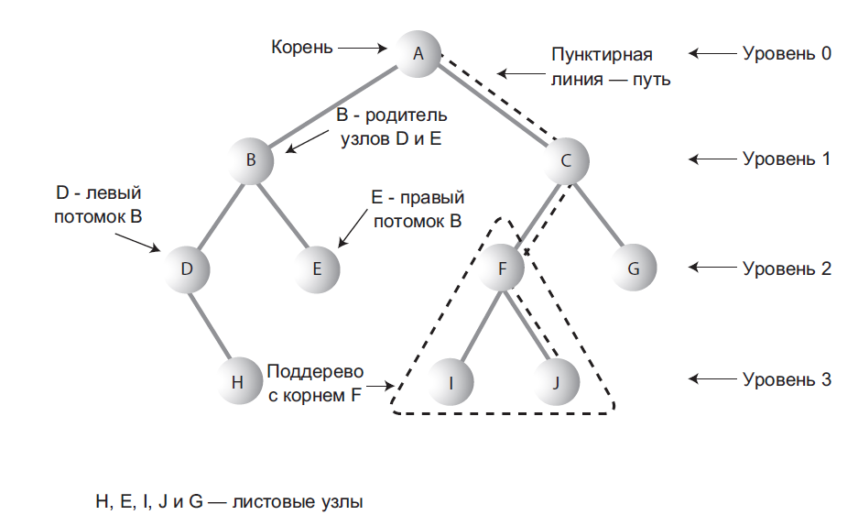
Двоичное дерево. Основные термины.

Slide 3
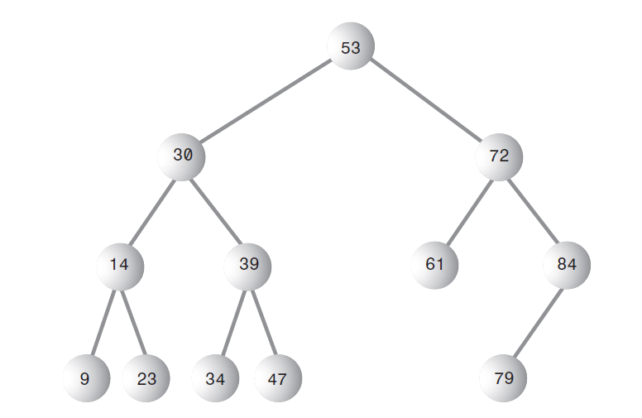
Двоичное дерево поиска
Двоичное дерево, у которого в каждом узле левый потомок меньше предка, а правый потомок больше предка, называется двоичным деревом поиска.
Основные операции с двоичными деревьями:
• вставка нового узла,
• удаление узла,
• обход дерева,
• поиск узла с заданным ключом.

Slide 4
Реализация двоичного дерева
class Node
{
// Данные, используемые в качестве ключа
int Key;
// Ссылка на левого потомка узла
node leftChild;
// Ссылка на правого потомка узла
node rightChild;
}
class Tree
{
// Единственное поле данных
private Node root;
public void Insert(int Key)
{
}
public void Delete(int Key)
{
}
public void Find(int Key)
{
}
// Другие методы
} // Конец класса Tree

Slide 5
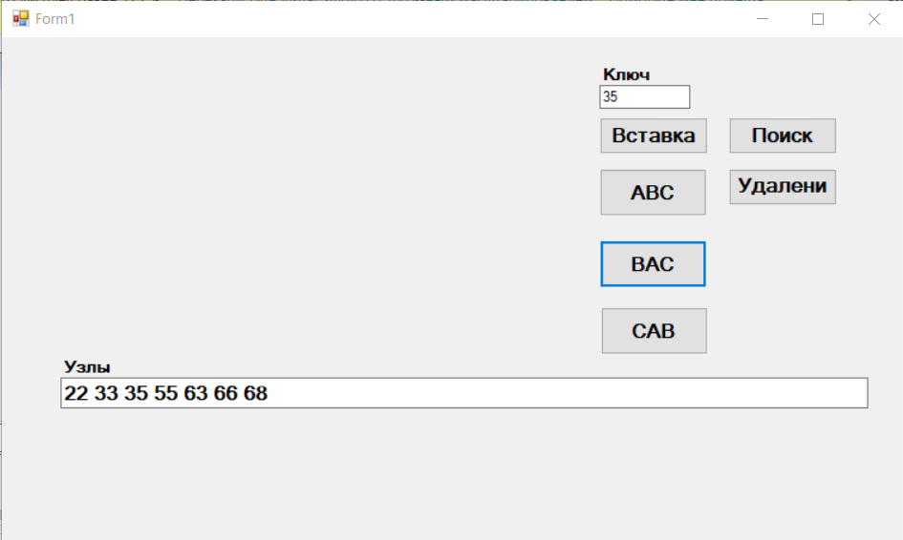
Интерфейс программы

Slide 6
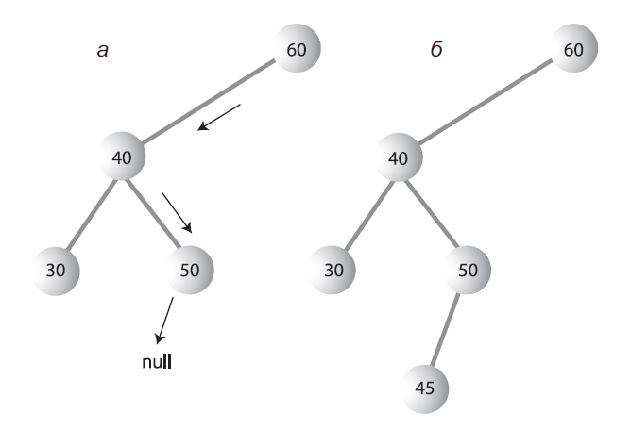
Вставка узла
Для вставки узла необходимо сначала создать экземпляр дерева
public Tree theTree = new Tree(); // Создание экземпляра дерева
private void btInsert_Click(object sender, EventArgs e)
{ theTree.Insert(Convert.ToInt32(txtKey.Text));
}

Slide 7
Реализация вставки узла
public void Insert(int key)
{
Node newNode = new Node(); //Создание узла
newNode.Key = key;
newNode.leftChild = null;
newNode.rightChild = null;
if (root == null) // Если корневой узел не существует
root = newNode;
else //корневой узел существует
{
Node current = root;//определение текущего узла
Node parent;
while (true) {
parent = current; //запоминание родителя
if (key < current.Key) //движение налево
{ current = current.leftChild;
if (current == null) //достигнут конец ветви
{ parent.leftChild = newNode;//вставка узла
return;
}
}
else //движение направо
{ current = current.rightChild;
if (current == null) // Если достигнут конец ветви,
{ parent.rightChild = newNode; //вставка узла
return;
}
}
}
}
}

Slide 8
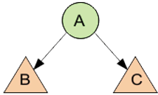
Обход дерева
Существуют три простых алгоритма обхода дерева:
• прямой (preorder, префиксный), ABC
• симметричный (inorder, инфиксный) BAC
• обратный (postorder, постфиксный). CAB
Реализация симметричного обхода
private void inOrder(node localRoot)
{
if(localRoot != null)
{
inOrder(localRoot.leftChild);
txtnodes+=(localRoot.Key + " ");
inOrder(localRoot.rightChild);
}
}

Slide 9
Прямой и oбратный обход
public void PreOrder(Node localRoot)
{
if (localRoot != null)
{
txtnodes += (localRoot.Key + " ");
PreOrder(localRoot.leftChild);
PreOrder(localRoot.rightChild);
}
}
public void PostOrder(Node localRoot)
{
if (localRoot != null)
{
PostOrder(localRoot.leftChild);
PostOrder(localRoot.rightChild);
txtnodes += (localRoot.Key + " ");
}
}

Slide 10
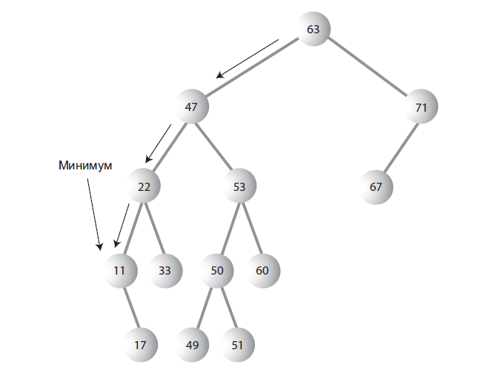
Поиск минимума (максимума)
public Node minimum() // Возвращает узел с минимальным ключом
{
Node current, last;
current = root; // Обход начинается с корневого узла
while(current != null) // и продолжается до низа
{
last = current; // Сохранение узла
current = current.leftChild; // Переход к левому потомку
}
return last;
}
private void btMin_Click(object sender, EventArgs e)
{
Node n1=theTree.minimum();
MessageBox.Show(n1.Key.ToString());
}

Slide 11
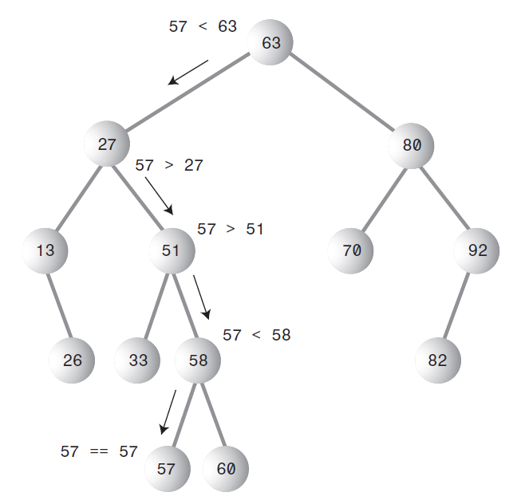
Поиск узла
public Node find(int key) // Поиск узла с заданным ключом
{ // (предполагается, что дерево не пустое)
Node current = root; // Начать с корневого узла
while (current.Key != key) // Пока не найдено совпадение
{
if (key < current.Key) // Двигаться налево
current = current.leftChild;
else
current = current.rightChild; // Или направо
if (current == null) // Если потомка нет,
return null; // поиск завершился неудачей
}
return current; // Элемент найден
}
Сложность поиска O(log₂ N )

Slide 12
Удаление узла
Удаление начинается с поиска удаляемого узла (метод find()). Когда узел будет найден, возможны три случая:
1. Удаляемый узел является листовым (не имеет потомков).
2. Удаляемый узел имеет одного потомка.
3. Удаляемый узел имеет двух потомков.

Slide 13
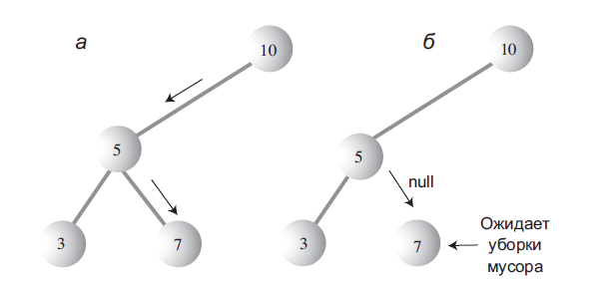
Удаление узла. Случай 1. Удаляемый узел не имеет потомков
else // Двигаться направо
{
isLeftChild = false;
current = current.rightChild;
}
if (current == null) // Конец цепочки
return false; // Узел не найден
}
// Удаляемый узел найден
// Если узел не имеет потомков
if (current.leftChild == null && current.rightChild == null)
{
if (current == root) // Если узел является корневым,
root = null; // дерево очищается
else if (isLeftChild)
parent.leftChild = null; // Узел отсоединяется
else // от родителя
parent.rightChild = null;
}
// Продолжение..
public bool delete(int key) // Удаление узла
{ // (предполагается, что дерево не пусто)
Node current = root;
Node parent = root;
bool isLeftChild = true;
while (current.Key != key) // Поиск узла
{
parent = current;
if (key < current.Key) // Двигаться налево
{
isLeftChild = true;
current = current.leftChild;
}
.

Slide 14
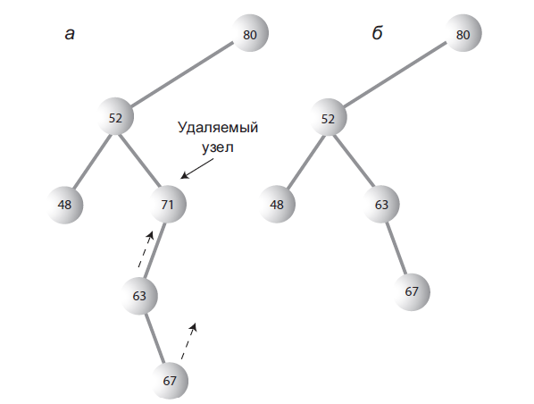
Удаление узла. Случай 2. Удаляемый узел имеет одного потомка
// Если нет правого потомка, узел заменяется левым поддеревом
else if (current.rightChild == null)
if (current == root)
root = current.leftChild;
else if (isLeftChild) // Левый потомок родителя
parent.leftChild = current.leftChild;
else // Правый потомок родителя
parent.rightChild = current.leftChild;
// Если нет левого потомка, узел заменяется правым поддеревом
else if (current.leftChild == null)
if (current == root)
root = current.rightChild;
else if (isLeftChild) // Левый потомок родителя
parent.leftChild = current.rightChild;
else // Правый потомок родителя
parent.rightChild = current.rightChild;

Slide 15
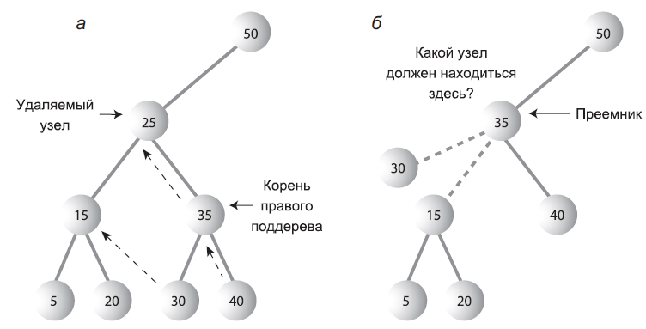
Удаление узла. Случай 3. Удаляемый узел имеет двух потомков

Slide 16
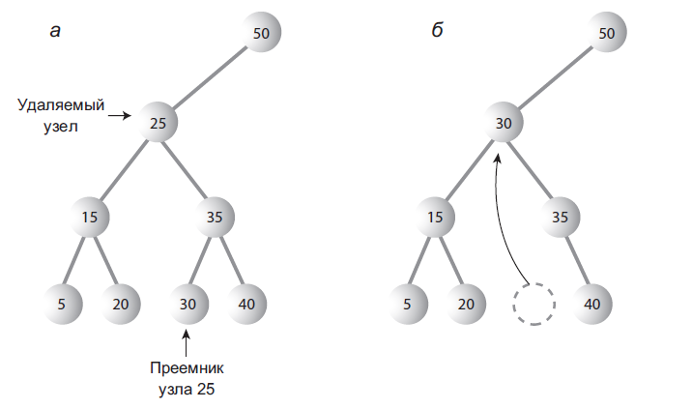
Удаление узла. Поиск преемника.
Для каждого узла узел со следующим по величине ключом называется его преемником.
Чтобы удалить узел с двумя потомками, необходимо заменить его преемником.

Slide 17
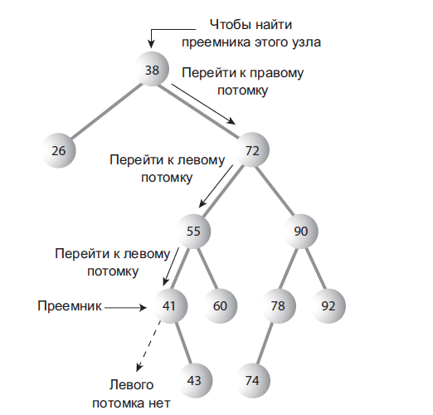
Удаление узла. Поиск преемника
private node getSuccessor(node delNode)
{
Node successorParent = delNode;
Node successor = delNode;
Node current = delNode.rightChild; // Переход к правому потомку
while(current != null) // Пока остаются левые потомки
{
successorParent = successor;
successor = current;
current = current.leftChild; // Переход к левому потомку
}
// Если преемник не является
if(successor != delNode.rightChild) // правым потомком,
{ // создать связи между узлами
successorParent.leftChild = successor.rightChild;
successor.rightChild = delNode.rightChild;
}
return successor;
}

Slide 18
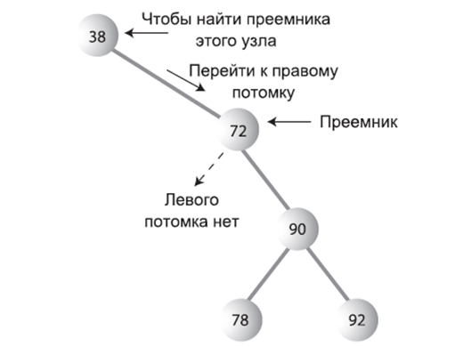
Если у правого потомка исходного узла нет левых потомков, то сам правый потомок становится преемником
// Метод возвращает узел со следующим значением после //delNode. Для этого он сначала переходит к правому потомку, а затем отслеживает цепочку левых потомков этого узла.
private node getSuccessor(node delNode)
{ Node successorParent = delNode;
Node successor = delNode;
Node current = delNode.rightChild; // Переход к правому потомку
while(current != null) // Пока остаются левые потомки
{ successorParent = successor;
successor = current;
current = current.leftChild; // Переход к левому потомку
}
// Если преемник не является
if(successor != delNode.rightChild) // правым потомком,
{ // создать связи между узлами
successorParent.leftChild = successor.rightChild;
successor.rightChild = delNode.rightChild;
}
return successor; }

Slide 19
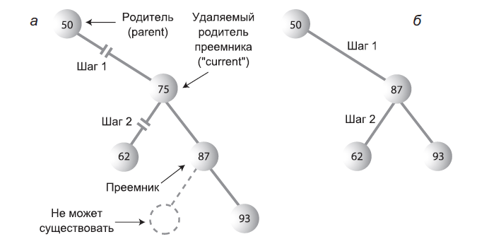
Удаление узла. Преемник является правым потомком delNode
// Два потомка, узел заменяется преемником
{
// Поиск преемника для удаляемого узла (current)
Node successor = getSuccessor(current);
// Родитель current связывается с преемником
if(current == root)
root = successor;
else if(isLeftChild)
parent.leftChild = successor;
else
parent.rightChild = successor;
// Преемник связывается с левым потомком current
successor.leftChild = current.leftChild;
} // Конец else для двух потомков
// (преемник не может иметь левого потомка)
return true;
} // Конец метода delete()
Отсоединить current от поля rightChild (или leftChild)
его родителя.
Сохранить в поле ссылку на преемника.
2. Отсоединить левого потомка current от current и
сохранить ссылку на него в поле leftChild
объекта successor.

Slide 20
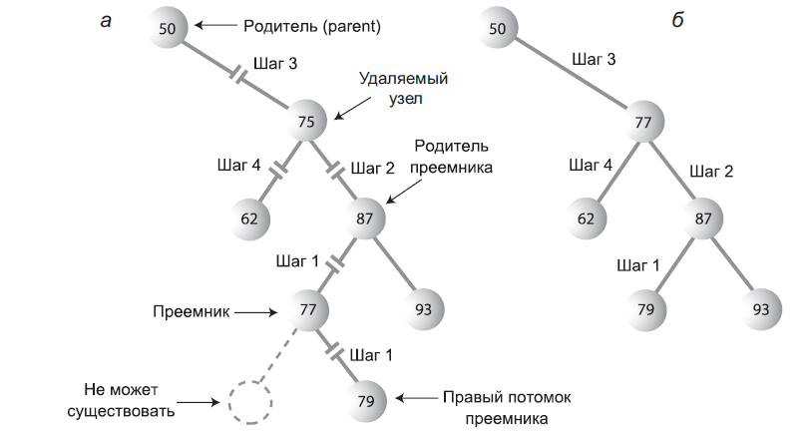
Преемник входит в число левых потомков правого потомка delNode
1. Сохранить ссылку на правого потомка преемника в поле leftChild родителя преемника.
2. Сохранить ссылку на правого потомка удаляемого узла в поле rightChild преемника.
3. Убрать current из поля rightChild его родителя и сохранить в этом поле ссылку на преемника successor.
4. Убрать ссылку на левого потомка current из объекта current и сохранить ее в поле leftChild объекта successor.

Slide 21
Реализация
// Если преемник не является
if(successor != delNode.rightChild) // правым потомком,
{ // создать связи между узлами
successorParent.leftChild = successor.rightChild;
successor.rightChild = delNode.rightChild;
}
return successor;
}

Slide 22
Конец

